Slide 1
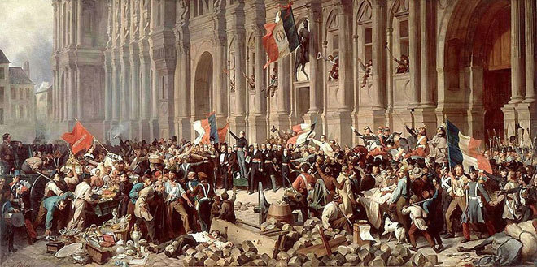
Домашнее задание
Параграф § 16 пересказ, знать записи в тетради

Slide 2

Проверка домашнего задания
Пересказ § 15

Slide 3
Французская революция: конец Старого порядка и установление республики
Цель:?
Методы достижения цели:?

Slide 4
Французская революция: конец Старого порядка и установление республики
Цель: выявление причин, участниках, основных этапах Французской революции
Методы достижения цели: работа с учебником, презентацией, тетрадью, просмотр видео, беседа

Slide 5
Что привело к падению монархии во Франции?

Slide 6

Что такое революция и чем отличается от реформ и эволюции?

Slide 7
Предпосылки к Французской революции
Экономический и финансовый кризис;
Провал реформ Людовика XVI;
Падение авторитета монархии и непоследовательность политики властей;
Тяжелейшие три года (1787—1789) с неурожаями;
Рост цен на хлеб, увеличение безработицы

Slide 8
Причины к Французской революции
Кризис абсолютизма (безграничная и неэффективная власть короля Людовика XVI);
Идеи Просвещения: популярность трудов Вольтера, Руссо и Монтескье о равенстве и свободе;
Финансовое банкротство государства из-за участия в войнах;
Жесткое социальное неравенство.

Slide 9
Французская революция
Стр. 118-119.
Начало:
1789 г.
Главный спор:
О принципах голосования
Открытый бунт:
17 июня 1789 г. депутаты
третьего сословия объявили себя представителями всей нации – Национальным собранием.
9 июля 1789 г. депутаты объявили себя Учредительным собранием

Slide 10
Просмотрите видеозапись и заполните таблицу
Дата | Событие | Личность
 | Падение Бастилии — тюрьма, символ королевского произвола. | лидер Учредительного собрания - граф де Мирабо
 | Появление Национальной гвардии | Командующий генерал- Жильбер де Лафайет.
 | Крестьянские волнения
 | Учредительное собрание одобрило «Декларацию прав человека и гражданина». | Командующий генерал - Жильбер де Лафайет
 | В Учредительном собрании депутаты постепенно разделились на «правых» и «левых».
 | Принятие Конституции
 | Борьба между фейянами, якобинцами, монтаньярами и жирондистами | лидеры жирондистов - Жак-Пьер Бриссо, якобинцев и монтаньяров – М. Робеспьер, Дантон, фейянов – Лафайет.
 | Выступления санкюлотов (городские низы) | Жан-Поль Марат
 | Свержение монархии
 | Провозглашение республики во Франции

Slide 11
Просмотрите видеозапись и заполните таблицу
Дата | Событие | Личность
14 июля 1789 г. | Падение Бастилии — тюрьма, символ королевского произвола. | лидер Учредительного собрания - граф де Мирабо
Июль 1789 г. | Появление Национальной гвардии | Командующий генерал- Жильбер де Лафайет.
летом 1789 г. | Крестьянские волнения
26 августа 1789 г. | Учредительное собрание одобрило «Декларацию прав человека и гражданина». | Командующий генерал - Жильбер де Лафайет
Август – сентябрь 1789 г. | В Учредительном собрании депутаты постепенно разделились на «правых» и «левых».
1791 г. | Принятие Конституции
1791-1794 | Борьба между фейянами, якобинцами, монтаньярами и жирондистами | лидеры жирондистов - Жак-Пьер Бриссо, якобинцев и монтаньяров – М. Робеспьер, Дантон, фейянов – Лафайет.
1792 г. | Выступления санкюлотов (городские низы) | Жан-Поль Марат
10 августа 1792 г. | Свержение монархии
22 сентября 1792 | Провозглашение республики во Франции

Slide 12
Каковы различия между фейянами, якобинцами, монтаньярами и жирондистами?

Slide 13
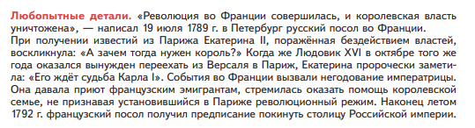

Slide 14
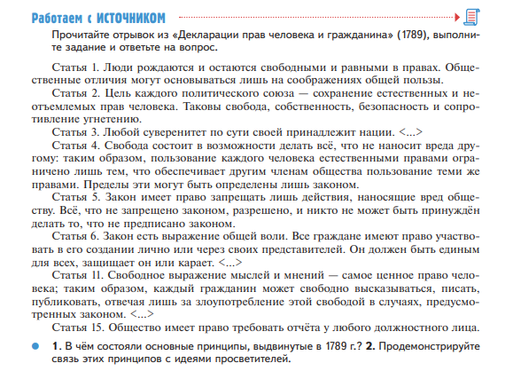
Стр. 125

Slide 15
Что привело к падению монархии во Франции?

Slide 16
Французская революция: конец Старого порядка и установление республики
Цель: выявление причин, участниках, основных этапах Французской революции
Методы достижения цели:

Slide 17

Рефлексия
Оцени себя

